Slide 1




Управління медичними послугами «Профілакторій»
Навчальний проект після вивчення базового курсу «C# Fundamentals» (SoftServe)
Консольний варіант програми

Slide 2
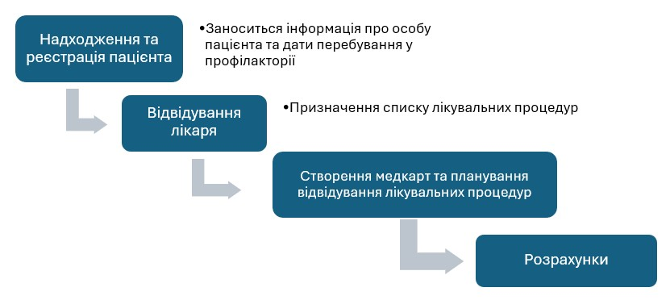
Треба реалізувати подібний бізнес-процесс

Slide 3
Вхідні данні, умови завдання
У пансіонаті є лікувальний корпус, що складається зі списку процедурних кабінетів "List Treatment Room"
За кожним кабінетом, заздалегідь, закріплено низку лікувальних процедур "List Med Procedures"
Лікувальна процедура “Med Procedure” містить у собі ряд властивостей
вартість "Cost Service",
кваліфікацію лікаря "Qualific Med Person",
Відповідно, кожен кабінет повинен обслуговувати 1 лікар необхідної кваліфікації
Першого числа, кожного місяця, в пансіонат поселяються гості «Guest».
За допомогою алгоритму випадкових чисел, кожному гостю призначається перелік лікувальних процедур “List Med Procedures”.
Лікувальний курс триває 10 днів.

Slide 4
З чого почати, що потрібно розрахувати
Завантажити список гостей "List Guests" із зовнішнього файла "ListGuest.txt"
Завантажити низку лікувальних процедур "List Med Procedures" із зовнішнього файла "ListMedProcedure.txt"
Завантажити список лікувальних кабінетів разом з закріпленими в них процедурами із зовнішнього файла " ListTreatmentRoom.txt"
Розрахувати графік відвідування лікувальних процедур гостями. Створити и зафіксувати це в “Med Card” (медична карта).
Розрахувати підсумкову вартість послуг "Total Cost Service", згідно зі списком наданих послуг за медкарткою

Slide 5
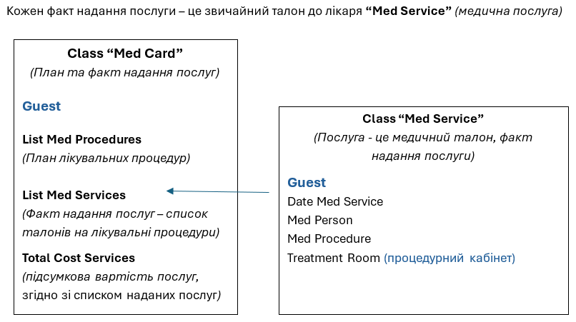
Структура медкарты

Slide 6
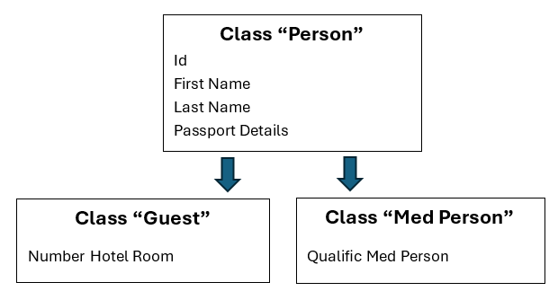
Ієрархія об'єктів "Особа"

Slide 7
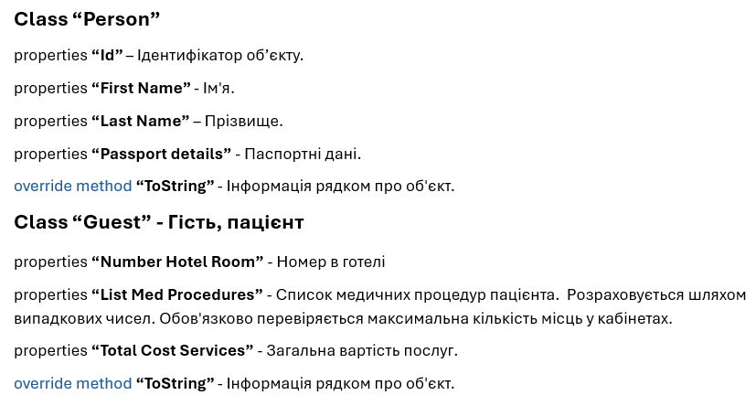
Ієрархія об'єктів "Особа"

Slide 8
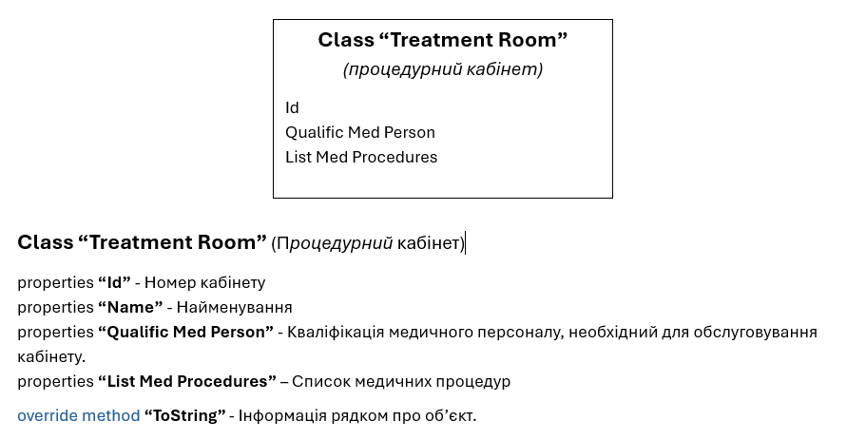
Об'єкт «Медичний кабінет"

Slide 9
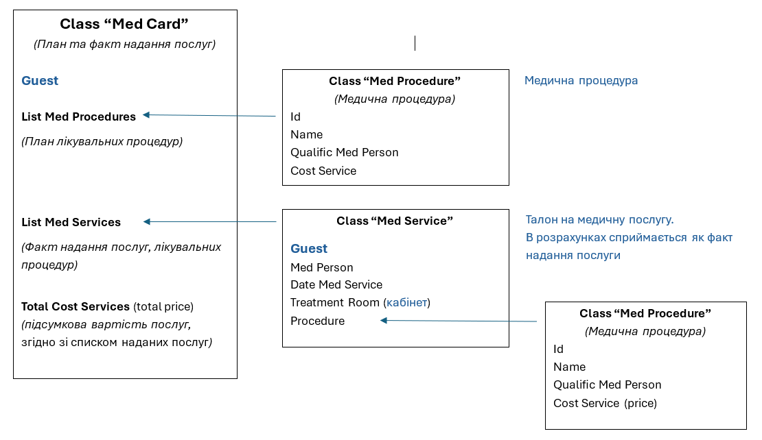
Взаємозв'язок об'єктів " Облік медичних послуг пацієнту"

Slide 10
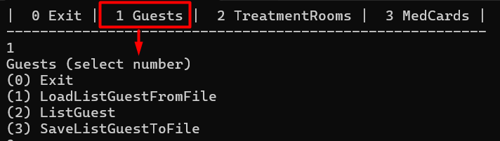
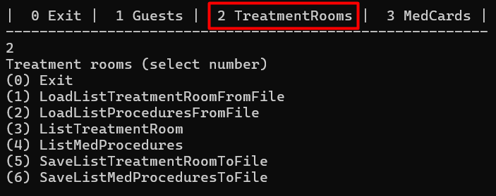
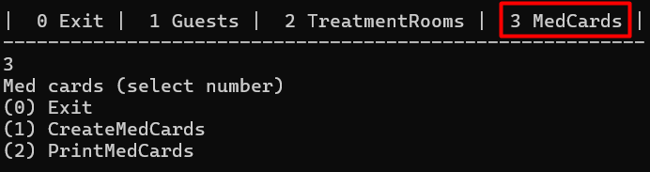
Інтерфейс програми

Slide 11
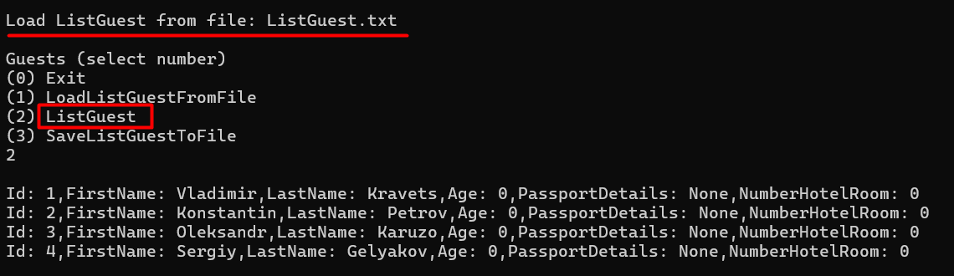
Список гостей

Slide 12
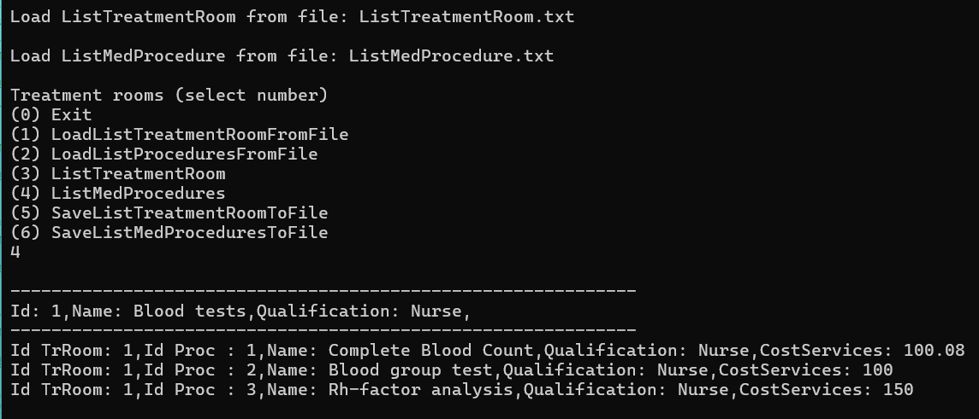
Картка лікувального кабінета

Slide 13
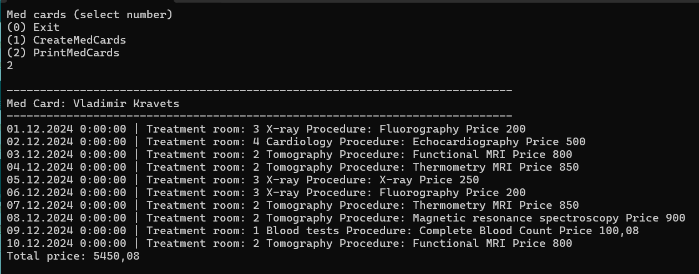
Медкартка

Slide 14

Дякую за увагу!

